Slide 1
Mielas (-a) moksleivis (-e), kviečiu Tave dalyvauti tyrime apie mokinių patyčias. Patyčios pasireiškia įvairiais būdais: mušimu, stumdymu, spardymu, pinigų ar daiktų atėmimu, pravardžiavimu ir pan. Norėčiau paprašyti, kad nuoširdžiai atsakytum į visus klausimus. Apklausa yra anoniminė.
Anketinėje apklausoje dalyvavo Panevėžio rajono bendrojo ugdymo mokyklų 5–8 klasių mokiniai.
Iš viso – 686 mokiniai, 349 mergaitės ir 337 berniukai.
Anketinė apklausa vyko 2022 m. kovo mėn.
Klausimynas įvertinti patyčių mastui mokykloje

Slide 5
Kokiu būdu iš Tavęs tyčiojosi (per paskutinius 2 mėnesius)

Slide 6
Kuriose mokyklos vietose iš Tavęs tyčiojosi?

Slide 7
Kaip Tu elgiesi, kai iš Tavęs tyčiojamasi?

Slide 8
Ar dažnai mokytojai tyčiojasi iš kitų mokinių?

Slide 9
Kaip dažnai Tu tyčiojaisi iš kitų mokinių (per paskutinius 2 mėnesius)?

Slide 10
Jei tyčiojaisi iš kitų mokinių mokykloje, kaip tu elgeisi (per paskutinius 2 mėnesius)?

Slide 11
Pažymėk, ar sutinki su žemiau išvardintais teiginiais

Slide 12
Kaip Tu paprastai elgiesi kai matai, kad iš tavo bendraamžio tyčiojasi kiti mokiniai?

Slide 13
Jei mokytojai mato, kad yra tyčiojamasi iš mokinių, ar jie stabdo patyčias?

Slide 14
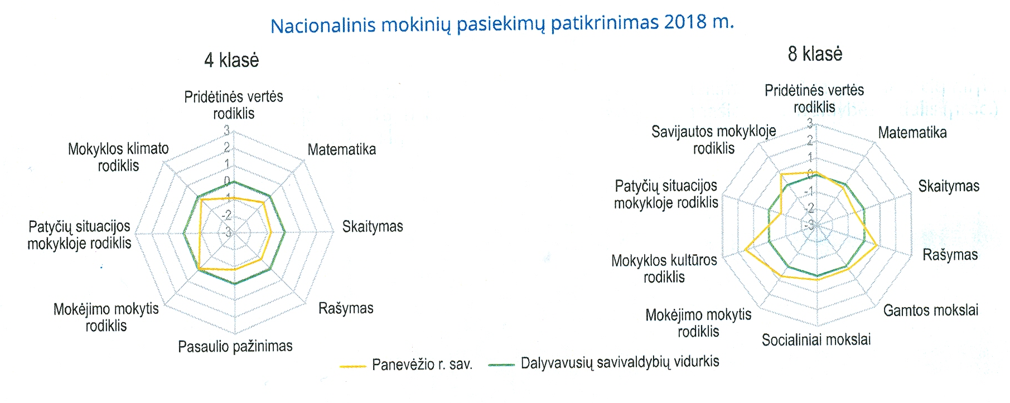
Lietuva. Švietimas šalyje ir regionuose 2019
Panevėžio rajono savivaldybė

